Slide 1
一、程序的结构
顺序、分支、循环：回忆下C语言程序结构
  顺序结构
  分支结构
    单分支、二分支、多分支
    If(条件) else elseif (条件) endif 结构、switch结构
  循环结构：特殊的分支结构
    For循环、Do-While循环、While循环
      For循环是While循环的一种
    单循环、内外多循环
子程序
  子程序=函数=过程
  子程序嵌套
  子程序递归
中断、异常与陷阱

Slide 2
汇编语言的顺序结构
  CPU每执行一条指令自动修改EIP
  汇编语言程序执行的顺序，必须通过控制转移指令修改。不能通过对CS或EIP赋值来改变
汇编语言的分支结构
  分支条件的产生：改变了标志位
    算术运算（含比较）、逻辑运算(位)操作、串比较串搜索指令等会修改标志位
  分支转移语句分类:
    按标志位：JZ/JNZ JC/JNC JS/JNS JO/JNO JP/JNP
    无符号比较转移：JA JAE JB JBE JZ
    有符号比较转移：JG JGE JL JLE JZ
    其他：JCXZ等
  无条件转移指令：JMP

Slide 3
汇编语言的循环结构
  循环是一种特殊的分支
  C语言有FOR、DO While、While三种循环
  汇编语言只有LOOP/LOOPZ/LOOPNZ一种循环，是类似C的DO While循环
  循环要注意： 循环初始化、循环体、LOOP L
  汇编语言的LOOP缺省用ECX作为循环次数
注意：
除了JMP无条件转移指令，其他的条件分支指令、循环指令的操作数，其本质是一个相对距离，此距离只能在-128~127之间。即只能用一个字节表示。 见演示

Slide 4
四、子程序
子程序：独立功能的模块，C中为函数，Basic与Pascal中为过程（无返回值）或函数（有返回值）
当多次调用子程序时，比其他方法减少代码长度。模块化、易读性好。
在主程序里用CALL P调用子程序P，在子程序里用RET返回主程序。
调用和返回是通过堆栈来实现的：把CALL的下一条指令的地址压栈
子程序的名字P本质就是个地址，可以段内调用，也可以跨段调用

Slide 5
子程序可以有参数
  参数传递可以采用寄存器、全局变量、堆栈，也可以用外设或IO端口
子程序可以返回值
  返回值用寄存器或全局变量，不能用堆栈。也可以用外设或IO端口。C用累加器作为缺省返回值
子程序内部可以有局部变量
  局部变量要在堆栈段申请
  子程序返回前要释放

Slide 6
进入子程序里执行程序会修改寄存器的值，所以应该把被修改的寄存器保护=>压栈，子程序返回前应该把他们恢复原状。即保护与恢复现场。
子程序中需要对参数或局部变量访问，访问时采用[EBP+/-……]形式。
子程序可以递归，但会占用大量堆栈。需保证堆栈空间够用，否则堆栈溢出。

Slide 7
子程序调用回到主程序应该把参数占有的空间释放，即堆栈平衡
  Windows的标准调用STDCALL函数，用RET n在子程序实现堆栈平衡。
  C语言函数的C调用，必须在主程序通过ADD ESP，N*4来堆栈平衡
  C通过这种方式可以实现可变个数的参数，即VARARG：编译器识别参数个数，增加相应堆栈平衡指令

Slide 8
子程序声明
纯纯模式—标号模式
  F： MOV EAX,1
  ………………
  RET
PROC/ENDP模式
  如MAIN
PROTO/INVOKE模式
  如printf等先声明后使用

Slide 9
子程序参数传递
寄存器传递参数
  占用寄存器，主程序需要对参数寄存器赋值。双方都知道约定的寄存器是哪几个。
  速度最快
  子程序比较简洁
变量传递参数
  双方都知道参数是那些全局变量。
  主程序、子程序都简洁。

Slide 10
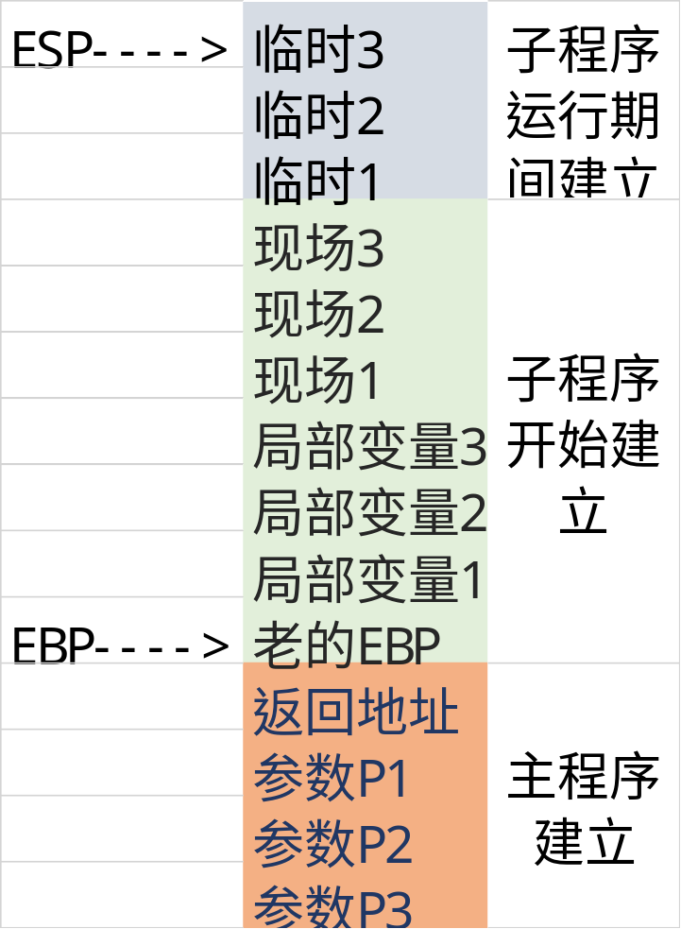
堆栈框架-栈帧
堆栈传递参数
  PUSH 参数Pn
  PUSH 参数Pn-1
  ……………………
  PUSH 参数P1
  CALL 子程序
  ADD ESP,n*4
子程序
  第n个参数的内容为
  [EBP+4+n*4]

